Slide 1


Covid-19 疫情分析与管理系统
Covid-19 Analysis & Manage System
陈俊潼 10185101210
包 梁 10185101281
谢嘉东 10185101247
East China Normal University
2020.8

Slide 2
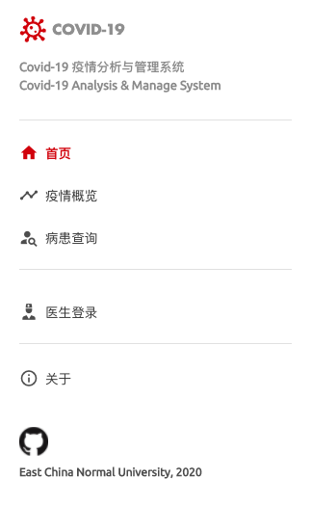
Covid-19 疫情分析与管理系统
Covid-19 Analysis & Manage System
简介
功能包括
全球疫情可视化概览
病人诊断数据统计及编辑
诊断医院和医生管理
网站前端采用 vue.js 架构，基于 nuxt.js 实现高性能的 SSR （服务端渲染）。使用 vuetify 作为主要的 UI 库。后端采用 Spring Boot 架构，使用 Swagger UI 生成 API 文档。 数据库采用 MySQL Community Version 8.0.12, 存有两万余医生数据，十三万患者数据，四十万余条处方数据，近四十百万余条诊断记录。经过多重索引和外键优化，平均性能仍较优秀。

Slide 3
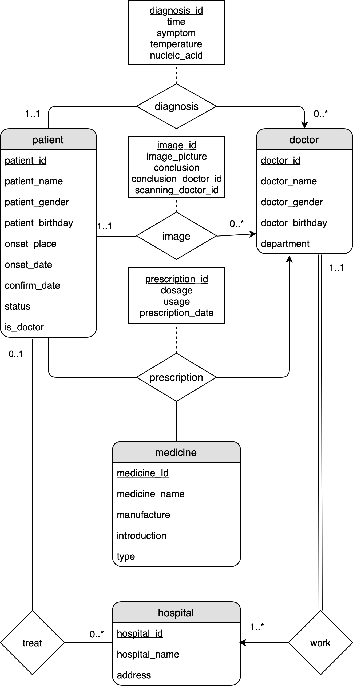
Covid-19 疫情分析与管理系统
Covid-19 Analysis & Manage System
数据库设计
ER图
设计使用八张 table
七张 table 用于处理患者-医生-医院关系，高度还原真实的医患情况。
patient-患者表，doctor-医生表，hospital-医院表
diagnosis-诊断表，image-胸部成像表
prescription-处方表，medicine-药品表
一张 table 用于数据库操作管理，逻辑清晰且功能完善。
user-用户表。

Slide 4
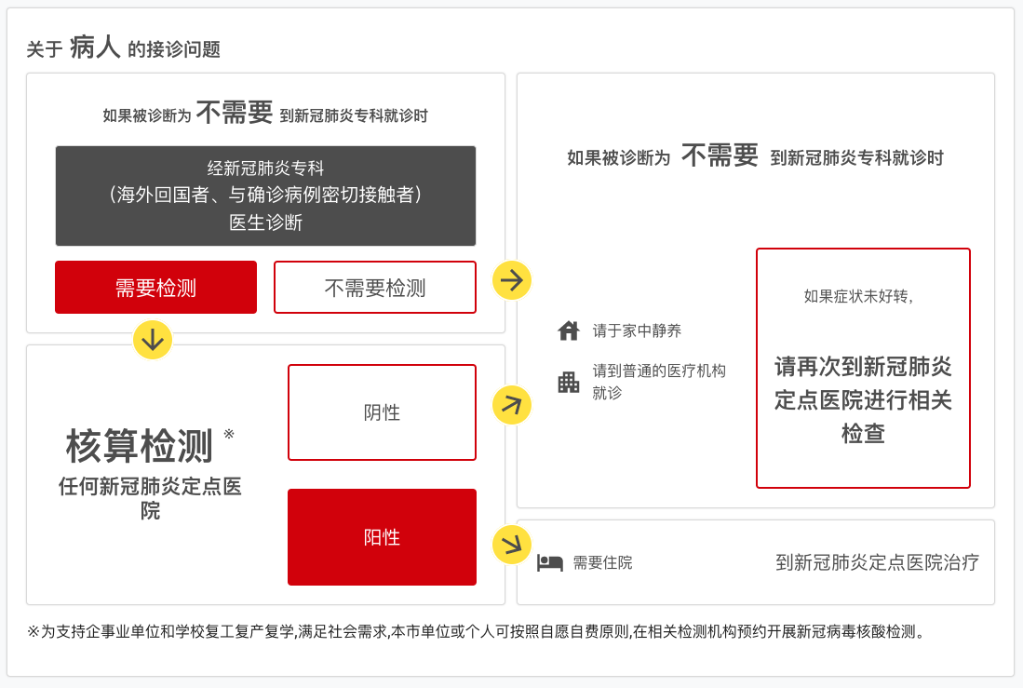
Covid-19 疫情分析与管理系统
Covid-19 Analysis & Manage System
首页
病人接诊流程卡片
病人接诊指南
指引用户界面友好
清晰的反应接诊的流程
所有信息的制作参考了六月份时全国的防疫工作

Slide 5
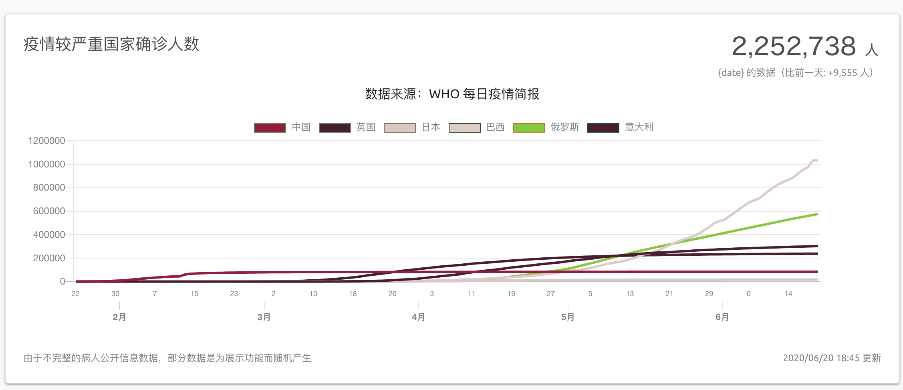
Covid-19 疫情分析与管理系统
Covid-19 Analysis & Manage System
全球疫情可视化概览
多种类型图表结合
全球感染人数折线图
没有增加美国是为了方便观察去他国家疫情走向
增加可视化按钮，可以选择隐藏对应国家的疫情曲线
数据真实可靠
通过前端对数据的处理，可视化每天增加人数以及总计人数

Slide 6
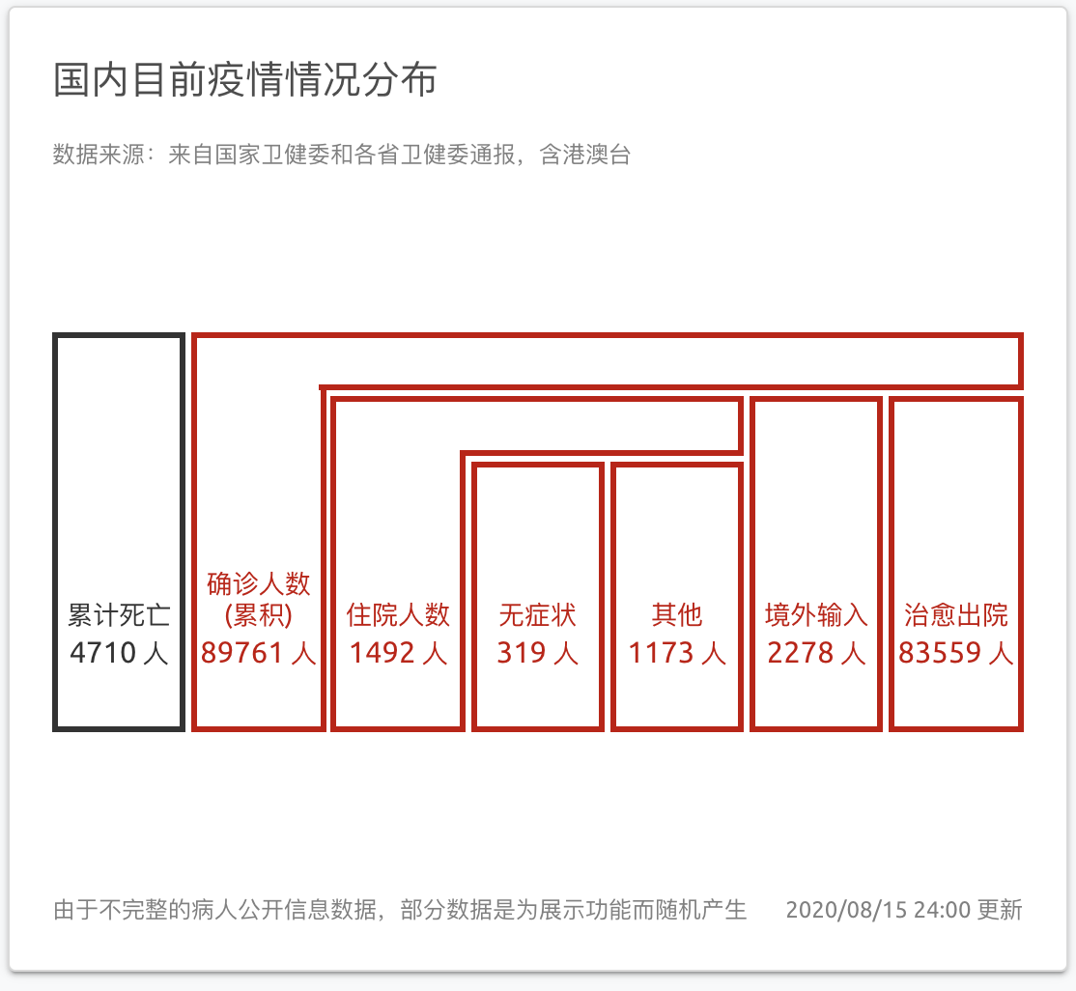
Covid-19 疫情分析与管理系统
Covid-19 Analysis & Manage System
全球疫情可视化概览
多种类型图表结合
国内疫情人数情况
针对当前全新的防疫状况，增设无症状感染者一栏
静态的数据显示
通过形状的弯曲来表示包含关系
形式简约大方，又不失美感
数据真实可靠

Slide 7
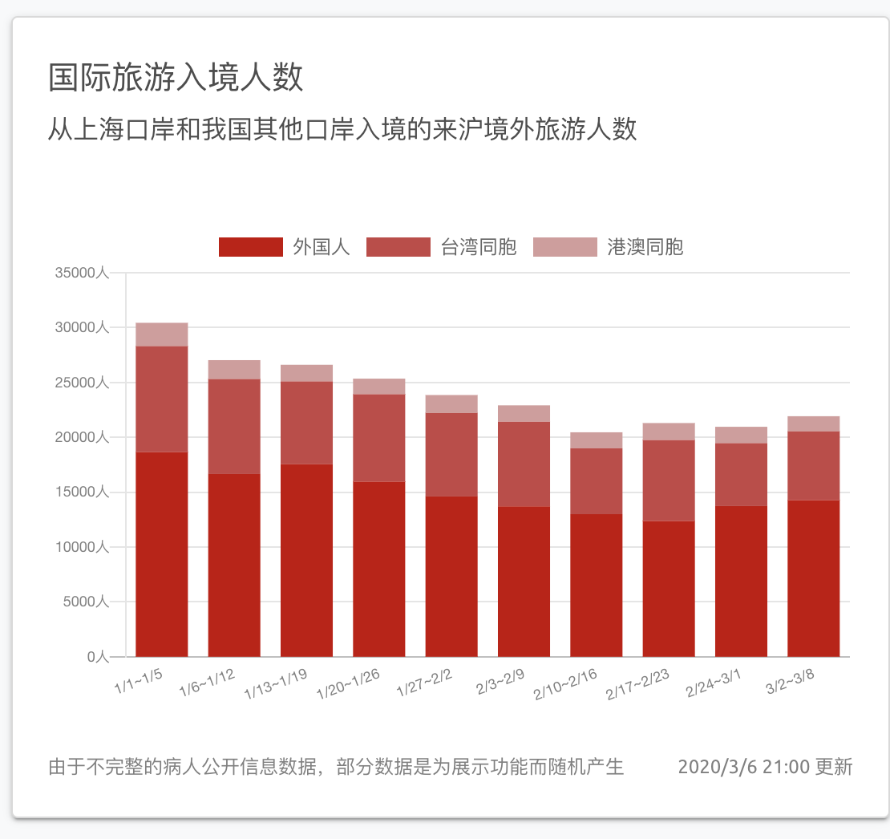
Covid-19 疫情分析与管理系统
Covid-19 Analysis & Manage System
全球疫情可视化概览
多种类型图表结合
国际旅游入境人数统计
可视化的比较通过疫情爆发前后，入境人数的变化
增设隐藏对应“外国人”、“台湾同胞”、“港澳同胞”数据的按钮，且会根据隐藏动态的调整纵坐标，已经根据比例动态缩放对应柱形图
数据无法查到完整的统计，故部分数据是认为编造

Slide 8
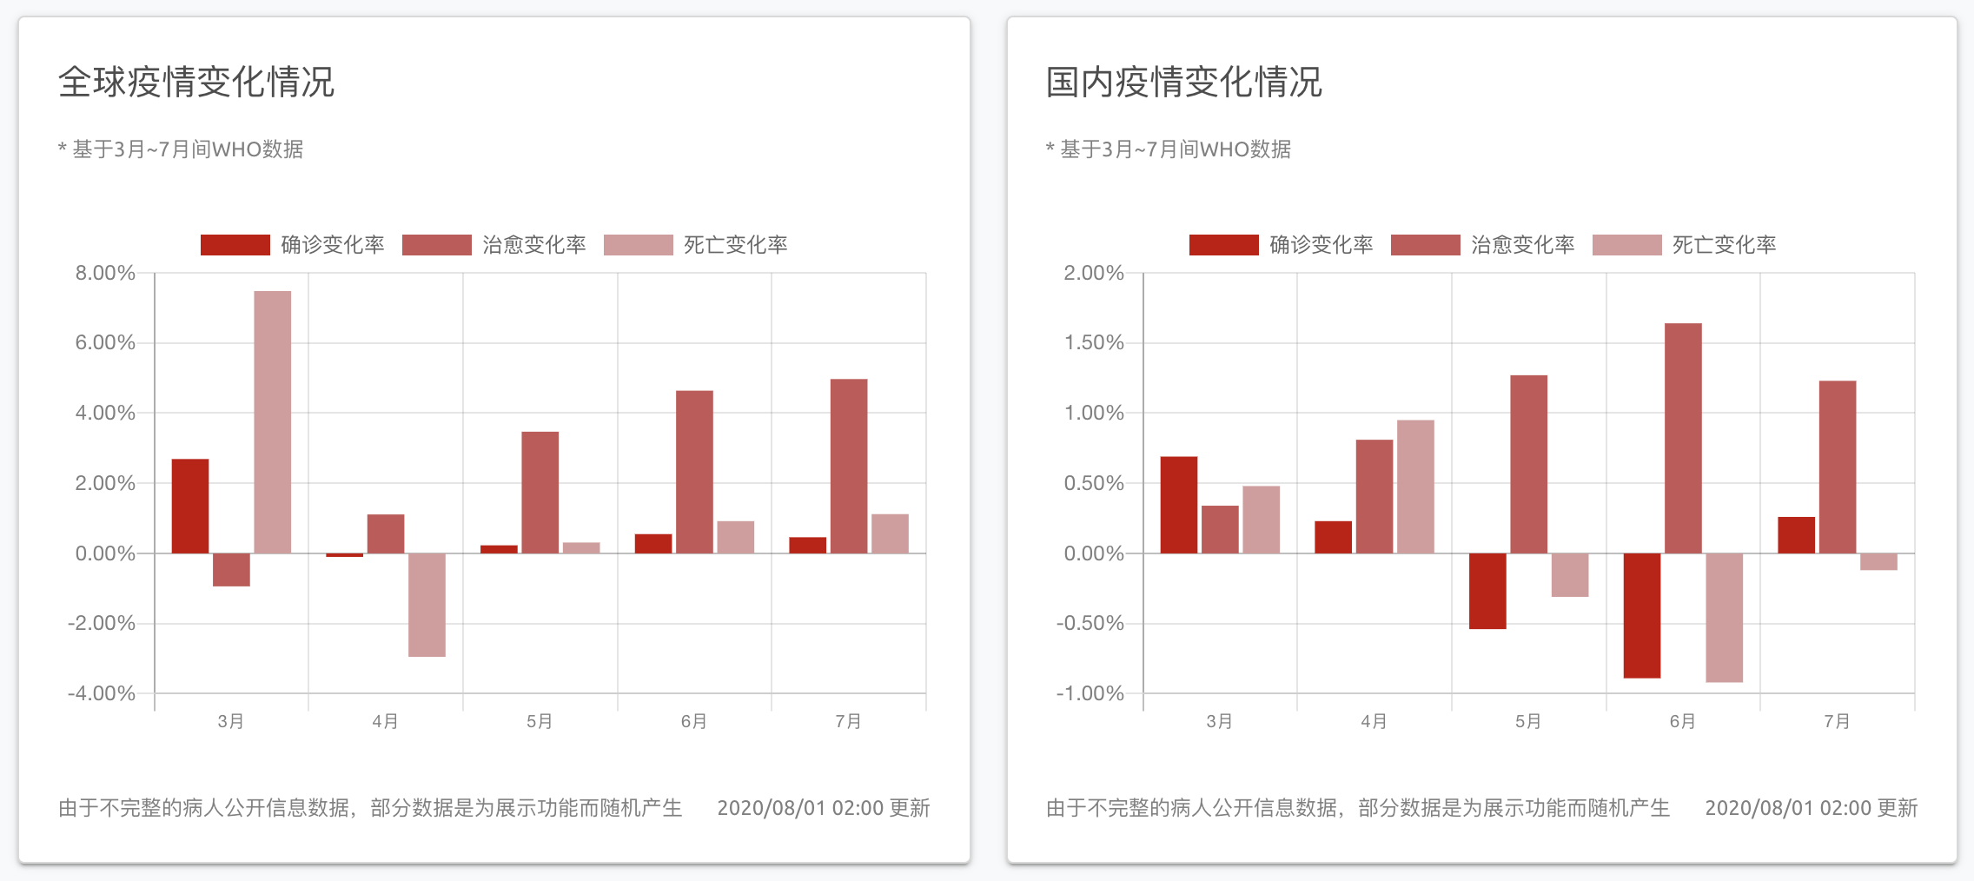
Covid-19 疫情分析与管理系统
Covid-19 Analysis & Manage System
全球疫情可视化概览
多种类型图表结合
国际/国内疫情变化
可视化的比较疫情爆发几个月国际和国内的增长幅度变化
增设隐藏对应选项数据的按钮，且会根据隐藏动态的调整纵坐标，已经根据比例动态缩放对应柱形图
增长向上、降低向下，更加清晰
数据真实可靠

Slide 9
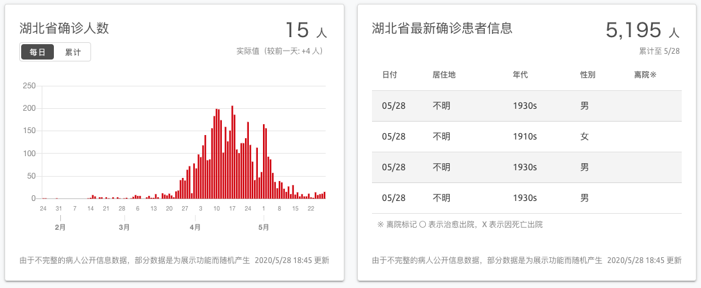
Covid-19 疫情分析与管理系统
Covid-19 Analysis & Manage System
最新确诊病人情况
最新确诊病人情况
数据与数据库匹配，动态展示
在前端，对数据进行了一定的处理展示（例如隐去姓名，模糊出生日期）
在前端通过数据处理，显示当前新增病例以及较前一天的变化情况，同时通过数据处理展示累计情况
最新确诊患者信息可以对相应的列按照一定顺序排序

Slide 10
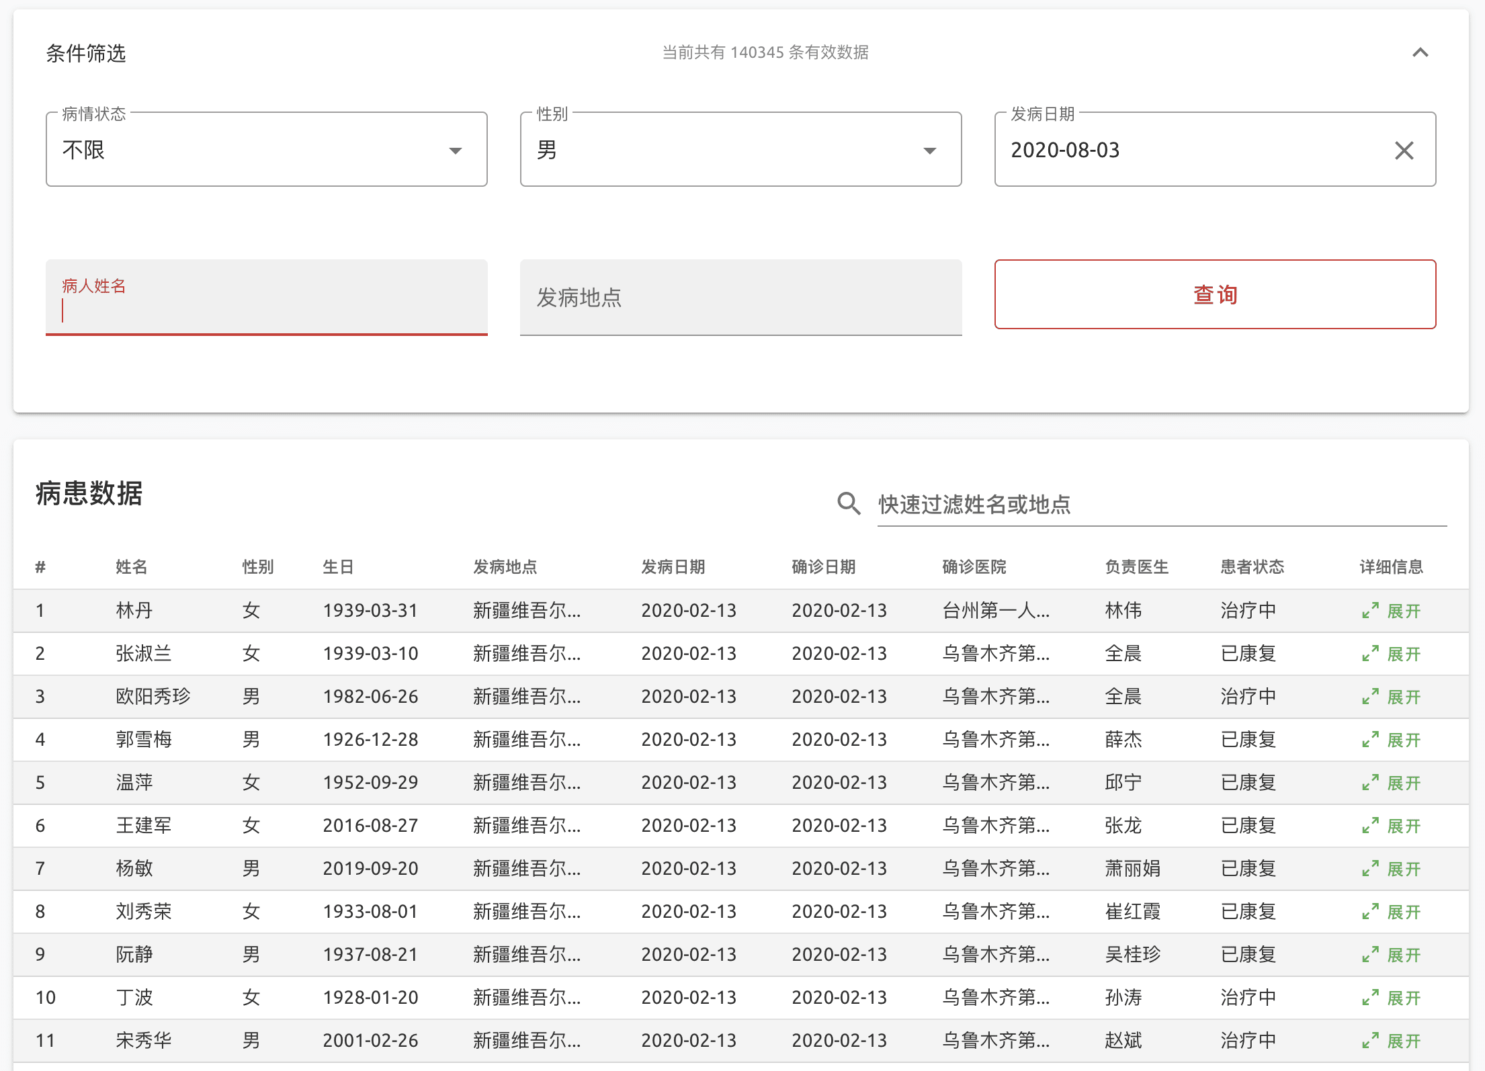
Covid-19 疫情分析与管理系统
Covid-19 Analysis & Manage System
病患查询
该模块可以查询到数据库内的十四万条病患信息（和中国真实的感染人数相对应），且可以展开详细信息进行查看。用户也可以根据病情、性别、发病日期、姓名、发病地点等条件对病患进行筛选

Slide 11
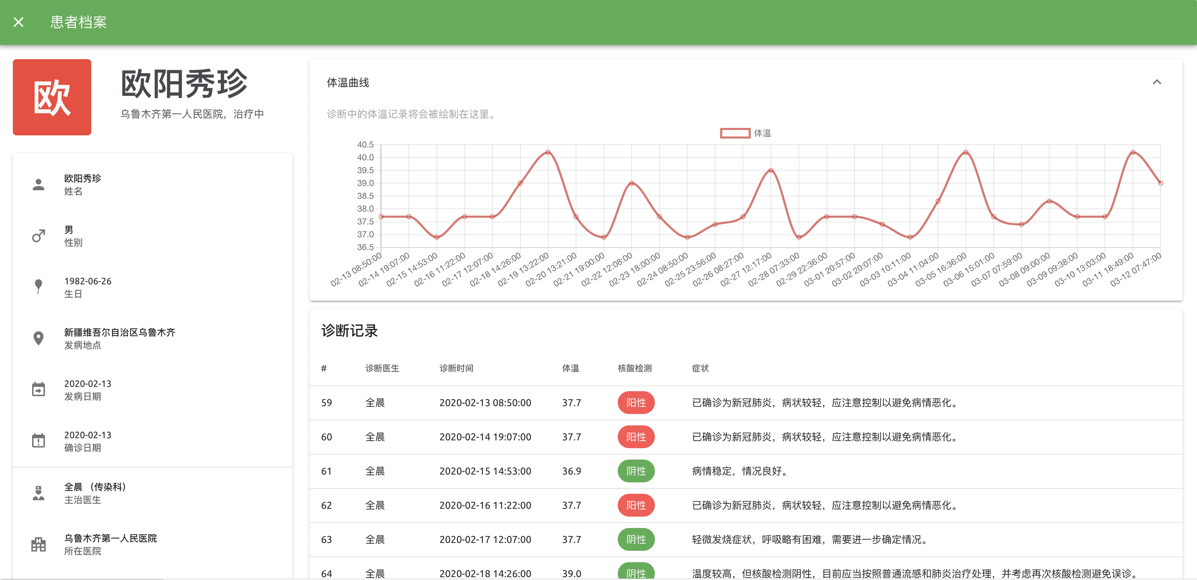
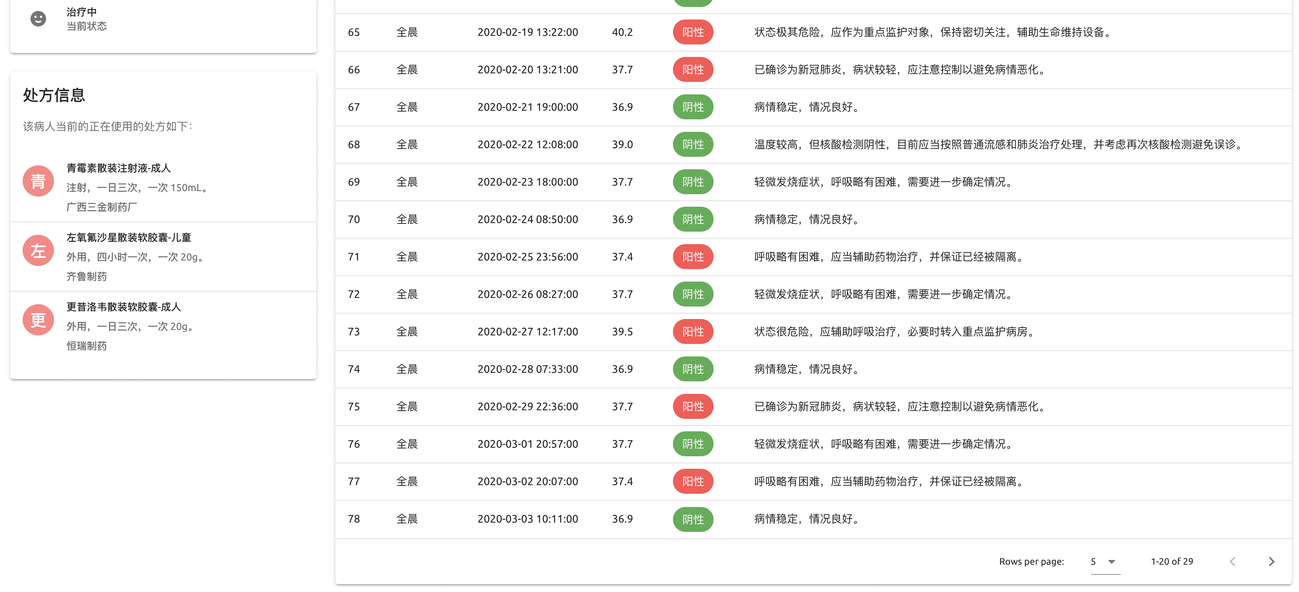
Covid-19 疫情分析与管理系统
Covid-19 Analysis & Manage System
病患查询
详细信息
展开详细信息可以查看到数据库中和该病患相关的所有数据。除了基础个人档案之外，还有处方与诊断记录的查看。处方信息包括了药品名称、用法用量及制药厂；诊断记录包括了诊断时间、治疗医师、体温、核酸检测情况和症状描述。同时，我们也对诊断记录中的体温一项制作了可视化的体温曲线，能够更加直观地得到用户的就诊情况。

Slide 12
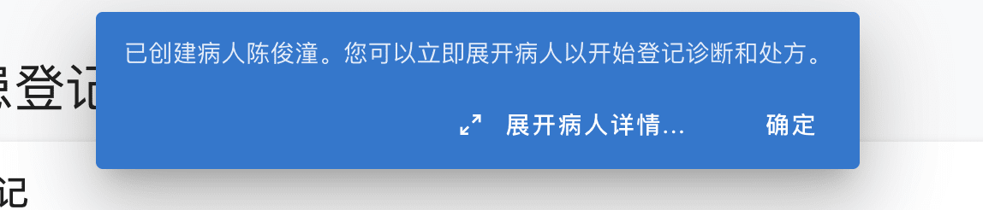
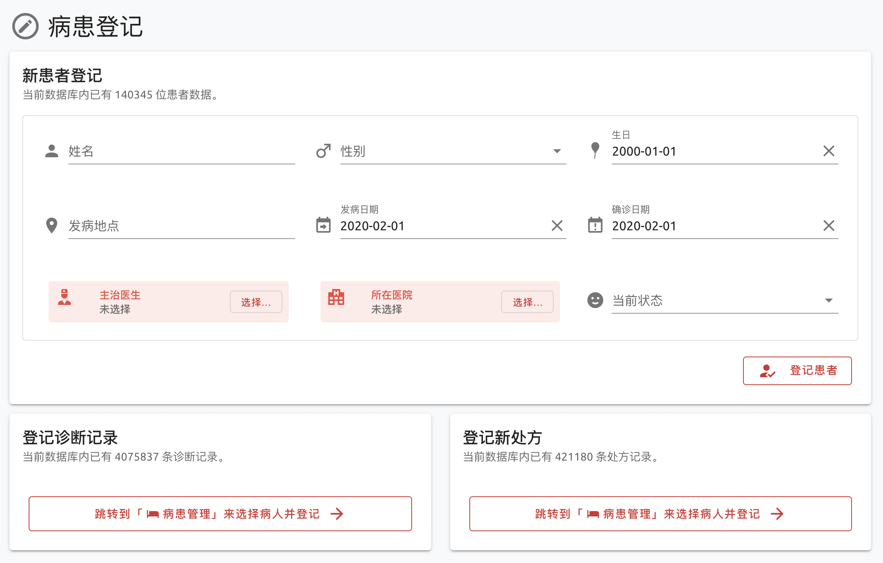
Covid-19 疫情分析与管理系统
Covid-19 Analysis & Manage System
病患登记
在完整填写所有信息之后也可以快速展开该病人的详细信息，进行诊断和处方登记等操作。

Slide 13
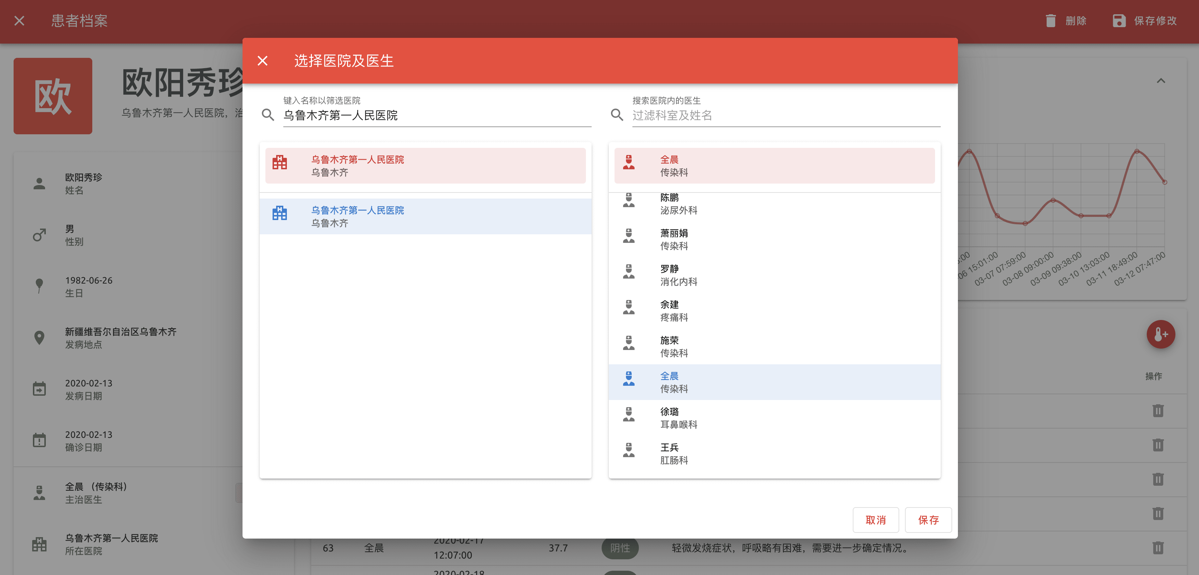
Covid-19 疫情分析与管理系统
Covid-19 Analysis & Manage System
病患管理
医生可以为患者登记 /.删除诊断记录、新增 / 删除处方信息，及修改患者的所有个人信息，包括医院、医生、生日、性别、治愈情况等。仅有已登录的用户可以访问本页面并对病患进行修改。

Slide 14
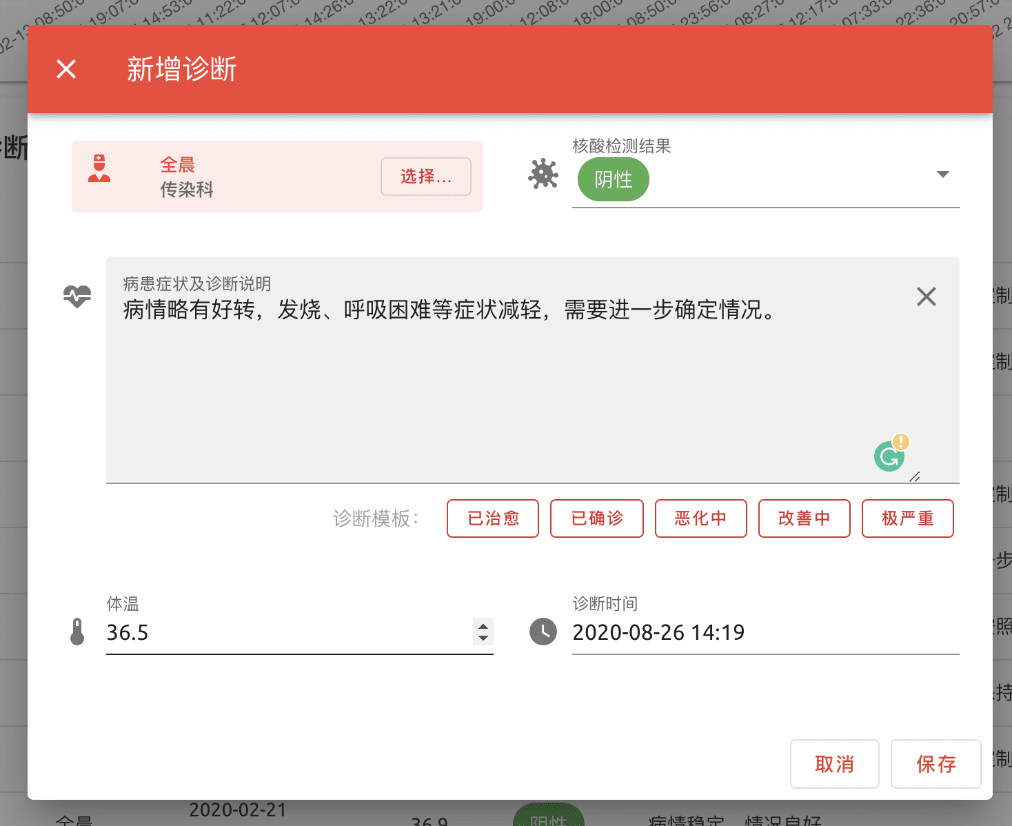
Covid-19 疫情分析与管理系统
Covid-19 Analysis & Manage System
病患管理
新增诊断

Slide 15
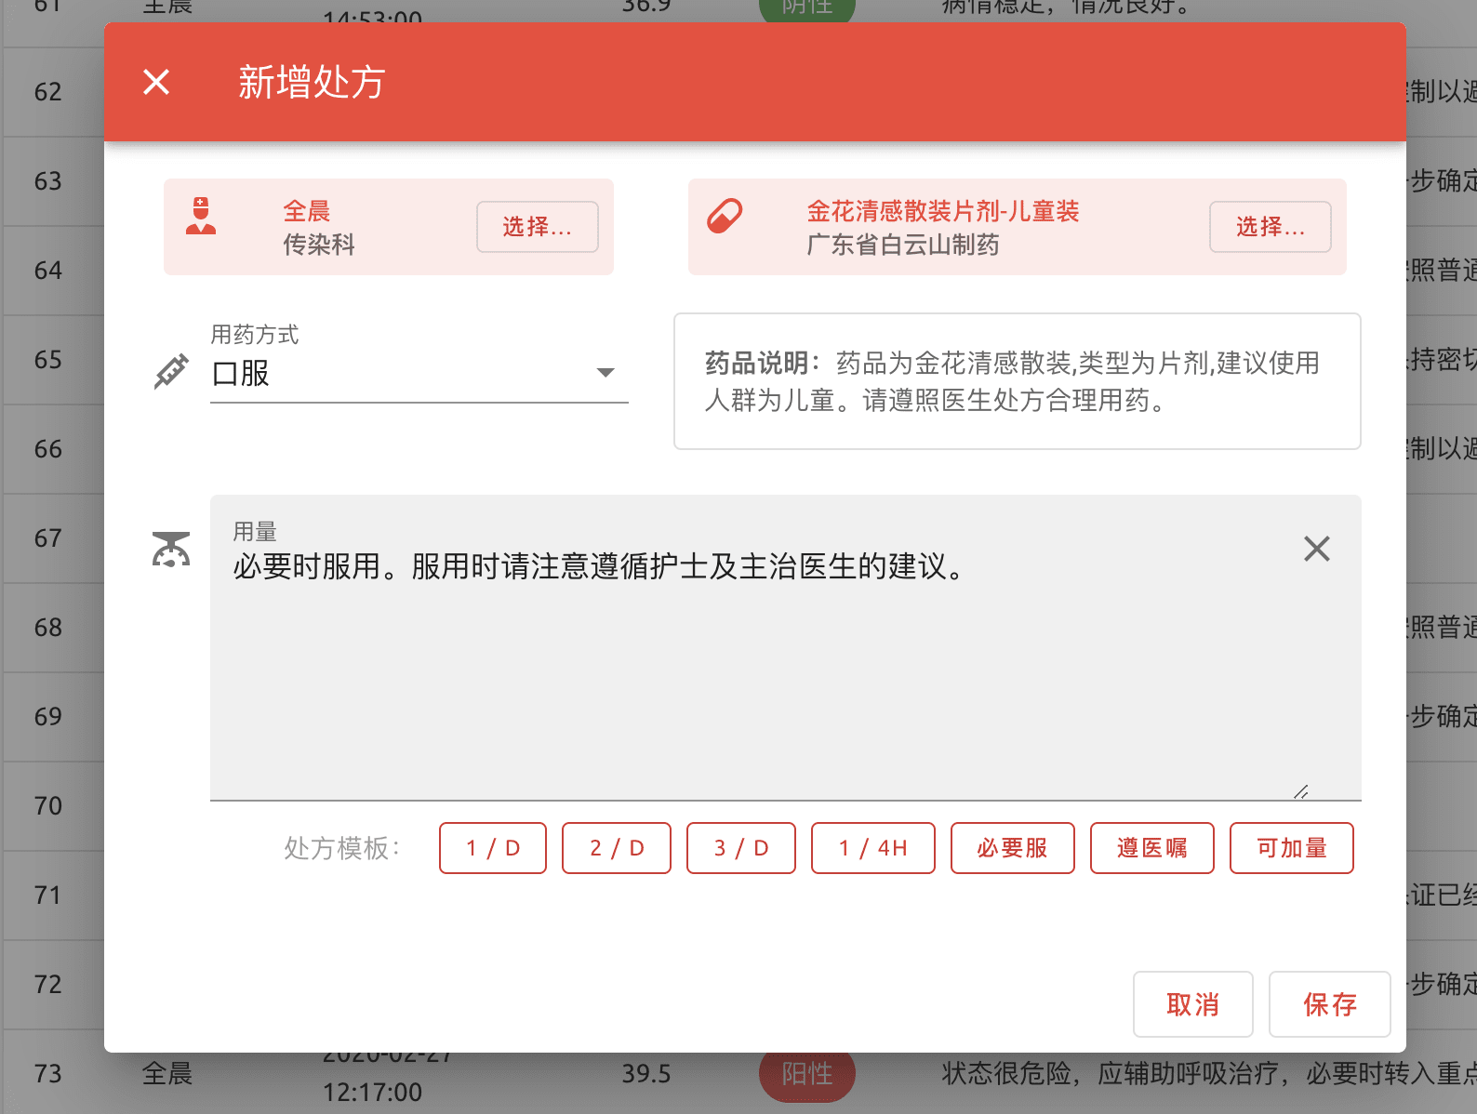
Covid-19 疫情分析与管理系统
Covid-19 Analysis & Manage System
病患管理
新增处方

Slide 16
Covid-19 疫情分析与管理系统
Covid-19 Analysis & Manage System
技术架构
222
333
44

Slide 17



Covid-19 疫情分析与管理系统
Covid-19 Analysis & Manage System
特别鸣谢
本项目的前端部分参考了基于 MIT 协议的开源项目 「東京都 新型コロナウイルス感染症対策サイト」 。原项目仅仅提供了日本疫情数据的一些可视化的曲线展示，我们在该项目的基础上针对中国的疫情数据进行了大幅修改，并添加了后端，实现了与后端的对接。实现了针对每个具体病人的详细信息的增删改查、处方、诊断记录等的检索与修改功能，以及针对医生和医院能否对病患进行增删改的用户权限系统。
国内疫情数据主要来源为丁香园每日疫情统计数据。国际疫情数据主要来源为 WHO 每日疫情公告。

Slide 18
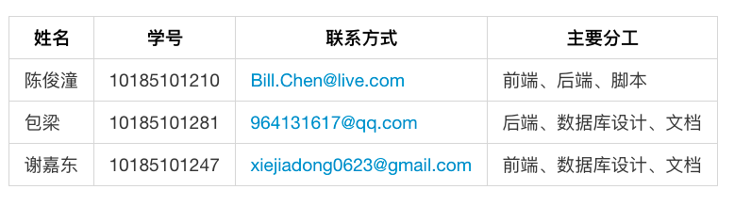
Covid-19 疫情分析与管理系统
Covid-19 Analysis & Manage System
组员组成

Slide 19
谢谢.
East China Normal University
2020.8

